Slide 1
«Требования к реализации проекта СДШ НСО в общеобразовательных организациях города Новосибирска»
8 октября 2019 года

Slide 2
Презентации и видеозапись семинара будут размещены:
на портале «НООС» (www.edu54.ru) в разделе «Видеотрансляции» / «Архив» / «Семинары ГБУ ДПО НСО «ОблЦИТ»
на сайте проекта «СДШ НСО» в разделе «Новости» (http://sdo.edu54.ru)

Slide 3
Организационное, информационное и методическое сопровождение проекта СДШ НСО в образовательных организациях
Яшкин Игорь Львович,
начальник ОДО ГБУ ДПО НСО «ОблЦИТ»

Slide 4
Начало отчетного периода в проекте
«Сетевая дистанционная школа Новосибирской области»
в 2019-2020 учебном году
23 сентября

Slide 5
«Сетевая дистанционная школа Новосибирской области»
в 2019-2020 учебном году
35 муниципалитетов
237 образовательных организаций
46 образовательных организации из г. Новосибирска
12350 обучающихся
21942 подключения
780 сетевых педагогов

Slide 6
Образовательный контент РСДО Новосибирской области
219 электронных курсов по предметам учебного плана
39 курсов в апробации
27 курсов в разработке на 2019/2020
Для ОО Новосибирской области развернуто
1140 электронных курсов

Slide 7
Уровни управления проектом СДШ НСО
Региональный уровень
Минобразования НСО
ГБУ ДПО НСО «ОблЦИТ» - региональный оператор
Муниципальный уровень
органы управления образованием
муниципальные методические службы
Школьный уровень
администрация ОО
сетевые педагоги
тьюторы
школьные координаторы
региональные координаторы
руководитель проекта
муниципальные координаторы

Slide 8
Взаимодействие в проекте «СДШ НСО»

Slide 9
Порядок взаимодействия ОО
с региональными координаторами
Руководитель проекта СДШ НСО – Н.А. Ким, зам. директора по УМР ГБУ ДПО НСО «ОблЦИТ»
Муниципальный координатор – Н.Н. Федорченко (МКУ ДПО ГЦИ "Эгида")
Все заявки, запросы – официально, на имя Руководителя проекта (копия муниципальному координатору)
Все обращения к региональным координаторам, - через муниципального координатора!

Slide 10
Формы обучения в проекте СДШ НСО
очная
очно-заочная
заочная
Учитель использует курс из РСДО на уроке
Учитель и ученики общаются только дистанционно через РСДО
Учитель использует ресурс РСДО на уроке и дает домашнее задание в дистанционном курсе РСДО
Часть занятий из программы по предмету проводится дистанционно с использованием курса РСДО

Slide 11
Модели в рамках проекта СДШ НСО
Очное обучение с использованием ДОТ
Заочное (виртуальное) обучение
учитель и ученик в одной школе
Учитель и ученик территориально удалены друг от друга
смешанное обучение
«перевернутый класс»
5+1
виртуальные группы:
- межшкольная
- межмуниципальная
Использование материалов РСДО в качестве ЭОР (доступ преподавателя к материалам курса в роли ассистента)
Не является дистанционной формой обучения!

Slide 12
Формы организации дистанционных занятий в проекте СДШ НСО
асинхронная
синхронная
Общение учеников и учителя не совпадают по времени
Общение учителя с учениками происходит в режиме реального времени (онлайн)

Slide 13
Условия, необходимые для использования ЭО, ДОТ в образовательной организации
Соответствующая материально-техническая база:
Помещения
Компьютерная техника
Коммуникация с сетью Интернет
Квалифицированный педагогический состав – все сотрудники, участвующие в процессе обучения с использованием ДОТ, должны пройти повышение квалификации
Решение об участии в проекте СДШ НСО принимают администрация, педагогический коллектив образовательной организации и органы общественного самоуправления
Обучение по образовательным программам с использованием дистанционных технологий осуществляется с согласия обучающегося, его родителей (законных представителей), оформленного в письменной форме

Slide 14
Формы текущего контроля реализации проекта «СДШ НСО»
Мониторинговые визиты муниципальных координаторов
Мониторинговые визиты региональных координаторов
Внеплановое снятие статистической отчетности РСДО (по запросу Минобразования Новосибирской области)

Slide 15
Формы текущего контроля реализации проекта «СДШ НСО»
Статистические отчеты
27.09.2019
15.10.2019
16.12.2019
27.01.2020
16.03.2020
15.05.2020

Slide 16
На 27 сентября не было заведено в систему ни одного ученика
МБОУ ЭКЛ
МБОУ СОШ №1
МБОУ СОШ №15
МБОУ СОШ №20
МБОУ Лицей №22 "Надежда Сибири"
МБОУ СОШ №50
МБОУ СОШ №54
МБОУ СОШ №66
МБОУ СОШ №72
МБОУ СОШ №77
МБОУ СОШ №82
МБОУ СОШ №85 "Журавушка"
МБОУ ООШ №89
МБОУ СОШ №112
МБОУ СОШ №138
МБОУ СОШ №191
МАОУ СОШ №216
МБОУ В(С)Ш № 27

Slide 17
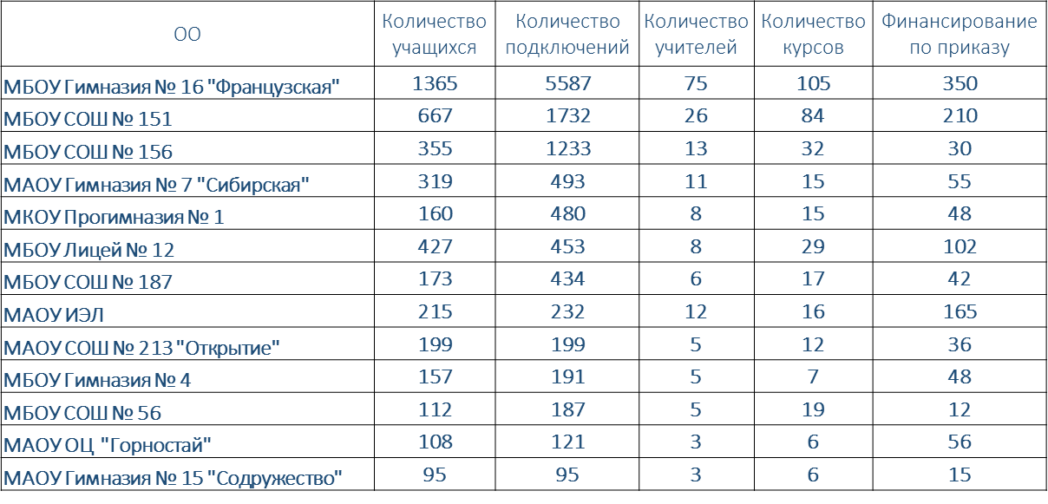
ОО города Новосибирска, наиболее успешно подготовившиеся к новому учебному году

Slide 18
Функции школьного координатора
планирование и контроль процесса обучения с использованием ресурсов РСДО
анализ деятельности участников образовательного процесса
постоянная связь с сетевыми педагогами и тьюторами
участие в формировании расписания занятий
ведение учета рабочего времени и подача табеля на оплату исполнителям в ОО
подведение итогов и предоставление отчетности на муниципальный уровень
информационное сопровождение хода реализации проекта через сайт ОО

Slide 19
Функции тьютора
курирует образовательный процесс в виртуальных учебных группах
готовит помещение и технические средства для проведения занятий
проводит инструктаж обучающихся с учетом специфики преподаваемого предмета с использованием дистанционных форм обучения
проводит инструктаж обучающихся по безопасности труда на учебных занятиях с обязательной регистрацией в «Журнале инструктажа учащихся по охране и безопасности труда»
присутствует на дистанционных занятиях виртуальных групп, обеспечивая безопасность для жизни и здоровья обучающихся
обеспечивает обучающимся возможность полноценной работы в РСДО, оказывает помощь при входе в систему
контролирует ход обучения согласно сетевому расписанию, обеспечивает соблюдение дисциплины
поддерживает связь с сетевым преподавателем

Slide 20
Нормативные документы
регионального уровня
Положение о проекте «СДШ НСО» - редакция 2019 года
Организационные и методические рекомендации по реализации проекта «СДШ НСО» - редакция 2019 года
Приказ Минобразования Новосибирской области с утвержденным перечнем ОО - участников проекта
Информационное письмо Минобразования Новосибирской области «Количество детей к финансированию на учебный год»
Информационное письмо Минобразования Новосибирской области «О направлениях работы в региональном проекте «СДШ НСО» в 2019/2020 учебном году»

Slide 21
На сайте проекта «СДШ НСО»
в разделе «Нормативные документы»
(http://sdo.edu54.ru)
На сайте НИОС
http://nios.ru/node/33

Slide 22
Нормативные документы
муниципального уровня
Постановление главы муниципалитета о реализации проекта СДШ НСО на территории муниципалитета и о назначении организации - муниципального оператора.
Приказ или информационное письмо муниципального органа управления образованием с указанием образовательных организаций, участвующих в проекте СДШ НСО, с перечнем предметов и классов, в которых будет использоваться электронное обучение, дистанционные образовательные технологии, со списком исполнителей по проекту в муниципалитете.

Slide 23
Локальные акты уровня образовательной организации
Положение об использовании электронного обучения, дистанционных образовательных технологий при реализации основных и/или дополнительных образовательных программ
Приказ директора ОО об использовании в учебном процессе электронного обучения, дистанционных образовательных технологий и назначении команды исполнителей по проекту СДШ НСО в организации
Локальные акты ОО, закрепляющие порядок формирования групп обучающихся для участия в проекте СДШ НСО
Локальные акты ОО, определяющие модели обучения с использованием электронного обучения, дистанционных образовательных технологий
Локальные акты ОО, регламентирующие учет текущей, промежуточной и итоговой успеваемости обучающихся при освоении образовательных программ с использованием электронного обучения, дистанционных образовательных технологий
Согласие обучающихся (законных представителей) на обучение по программам, реализуемым с использованием электронного обучения, дистанционных образовательных технологий
Учебные планы программ, реализуемых с использованием частично или в полном объеме электронного обучения
Календарные графики проведения дистанционных занятий

Slide 24
На сайте
образовательной организации:
Раздел, посвященный реализации проекта СДШ НСО
Список исполнителей проекта, количество учебных групп
Список используемых курсов РСДО
Используемые модели применения ЭО, ДОТ
Локальные акты, регламентирующие использование ЭО, ДОТ
Годовой отчет с анализом результатов итоговой аттестации

Slide 25
Руководитель проекта «СДШ НСО»
Ким Неля Андреевна,
заместитель директора ОблЦИТ по УМР,
(383)349-5-800 доп. 202
kna@oblcit.ru

Slide 26
Контакты:
Яшкин Игорь Львович,
начальник отдела дистанционного обучения,
региональный координатор СДШ НСО
(383)349-5-800 доп. 240
8-903-997-38-15
yil@oblcit.ru

Slide 27
Направление «Обучение школьников»:
региональные координаторы проекта, старшие методисты отдела дистанционного обучения: Сергеева Анна Александровна saa@oblcit.ru, (383)349-5-800 доп. 242 Деревягина Диана Александровна
(+ проект EKO-digital) dda@oblcit.ru, (383)349-5-800 доп. 241

Slide 28
IT направление в проекте «Специализированные классы»: региональный координатор проекта, старший методист отдела дистанционного обучения Слободчикова Сардана Михайловна usm@oblcit.ru (383)349-5-800 доп. 243

Slide 29
региональный координатор проекта, методист отдела дистанционного обучения: Азарова Наталья Вадимовна anv@oblcit.ru (383)349-5-800 доп. 245

